Slide 1
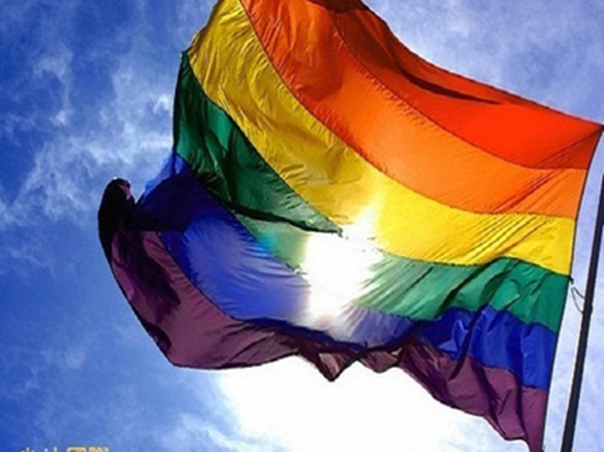
גאוות יחידה
Notes:
בשיעור שנקרא גאוות יחידה
הצגת הנושא

Slide 2
נקודות עקריות
  רקע ומושגים
  היסטוריה קצרה
  מצב הקהילה כיום
  עמדת הצבא בנושא
  התמודדות פיקודית
גאוות יחידה
Notes:
בשיעור זה אנחנו נפרט על הקהילה הגאה ו נסביר את המרכבות שכרוכה בפיקוד על הקהילה הזו.
בנוסף, נדבר על:
רקע ומושגים- קצת מושגי ייסוד מעולם המין והמגדר- עולם שהכרחי שנכיר לפני שניגש לדבר על הקהילה הגאה
היסטוריה קצרה – סיקור היסטורי קצר של הקהילה הזו
מצב הקהילה כיום- איפה אנחנו עומדים היום מבחינת העולם ומדינת ישראל
עמדת הצבא בנושא- מה הן הפקודות שחשוב שנכיר
התמודדות פיקודית- איך יש להתנהל מול אוכלוסייה זו
השיעור הזה הוא שיעור קריטי עבורכם- כיוון שלפי הסטטיסטיקה הרווחת, כ10% מהחניכים שלכם ישתייכו לקהילה זו בדרך כזאת או אחרת. חשוב שנכיר את הקהילה ואת המורכבות הפיקודית שכרוכה בה בכדי שנוכל לספק לחניכים שלנו את המענה הפיקודי שמגיע להם.
בנוסף- הקהילה הגאה היא חלק מהעולם שבו אנחנו חיים- ועולה לא פעם לכותרת, ולכן חשוב שנכיר אותה גם סתם לידע כללי.
השיעור הזה הוא חלק מציר החברה הישראלית כיוון שגם הוא עוסק בחלק יחסית גדול מהחברה שבה אנו חיים
הצגת מ.על
הצגת נקודות עיקריות
הנמקה
קישור לציר

Slide 3
פנייה למפקד הבסיס יוני 2020:
"ברצוני לפנות למפקד הבסיס כחייל סגל בבית הזה כבר כשנתיים ולהביע את הבושה שאני מרגיש כחייל המשתייך לקהילת הלהט"ב בבסיס. אינספור פעמים ראיתי רס"רים ואנשים בדרגות גבוהות יותר (וגם נמוכות יותר) משתמשים בכינויים כאלו ואחרים ככינוי גנאי. אני לא רוצה לרשום שמות ולא חושב שזאת המטרה. אני מרגיש כחייל סוג ב' כאשר כל השיח שעולה, גם החינוכי, בבסיס אינו מותאם ומתאים לכלל האוכלוסיה בבסיס וכן גם לקהילת הלהט"ב שהינה גדולה יותר ממה שאנשים חושבים. אני מרגיש שבחודש הגאווה היה נכון אפילו להזכיר את המאורע שכן השנה החודש הזה "נגנב" מהקהילה עקב הקורונה. אני חושב שחינוך וחשיפה (במיוחד של המפקדים בבסיס בדרגות גבוהות ונמוכות) אל הקהילה בצורה שאינה מציגה אותנו כאגדה אורבנית על ידי אנשים שהינם בקהילה או שמבינים את המצוקות שלנו. כמו שיש לקהילות חלשות אחרות ייצוג, כמו לדוגמא הקהילה האתיופית או קהילות העדות כך צריך להיות לקהילת הלהטה"ב שמשמשת כיום כמילת גנאי. איני מרגיש בנוח עם מפקדי שהרי אני יודע שאחת מהן מספרת בדיחות וקללות על הקהילה באופן גלוי ומוכר. אני מקווה מאוד שהמסר שלי הועבר ויודגש. אני לא היחיד בבסיס שמרגיש ככה אבל כרגע בגלל חוסר ההכרה והאמפתיות מהסובבים אני מרגיש לבד בלי גב תומך ומעריך מהמסגרת שאני נמצא בה ותורם לה כל יום וכל שעה בתקופה האחרונה. דגש אחרון והוא שלמרות שעכשיו אירוע הקורונה הינו דחוף, אין סיבה לזנוח נושאים אחרים חשובים לא פחות במיוחד בתקופה קשה כזו."
חייל סגל – בח"א 21
Notes:
השיעור הזה הוא שיעור קריטי עבורכם- כיוון שלפי הסטטיסטיקה הרווחת, כ10% מהחניכים שלכם ישתייכו לקהילה זו בדרך כזאת או אחרת. חשוב שנכיר את הקהילה ואת המורכבות הפיקודית שכרוכה בה בכדי שנוכל לספק לחניכים שלנו את המענה הפיקודי שמגיע להם.
בנוסף- הקהילה הגאה היא חלק מהעולם שבו אנחנו חיים- ועולה לא פעם לכותרת, ולכן חשוב שנכיר אותה גם סתם לידע כללי.
השיעור הזה הוא חלק מציר החברה הישראלית כיוון שגם הוא עוסק בחלק יחסית גדול מהחברה שבה אנו חיים
הנמקה

Slide 4
תגובת מפקד הבסיס יוני 2020:
"שלום
ראשית צר לי לשמוע כי ישנם בקרבנו אנשים שאינם מקבלי את קהילת הלהט"ב ואף מגנים באופן ישיר ועקיף את אנשי הקהילה.
הנ"ל מנוגד לערכים עליהם אנחנו מחנכים ומנוגדים לקוד הפיקוד והחינוך של בח"א 21 שמדגיש את כבוד האדם.
רוצה לציין כי למרות הקורונה לא זנחנו את נושא הערכים והחינוך ואנחנו עדיין מקיימים ערבי חינוך בדיוק כפי שקבענו בכל הנושאים רק בתצורה של קפסולות במועדים אחידים לכולם, למשל ביום ראשון הקרוב יש ערב המפקד לכל הבסיס באותה השעה שנושאו זה קוד הפיקוד והחינוך בדגש על כבוד האדם, הערב הקודם שהיה לפני כחודשיים עסק ביוהל"ם ונושאי מגדר, בשנה האחרונה היו גם פעילויות בנושא הלהט"ב, כמו כן משרד חינוך יוזם בהתאם לדירקטיבת מפקד הבסיס ותוכנית החינוך השנתית של הבסיס פעילות עניפה.
האם אנחנו מושלמים? עדיין לא נדרש המשך פעילויות הסברה, הטמעה כדי שכולם יבינו שנדרש לקבל כל אחד כפי שהוא ועל פי הדרך שבחר לחיות.
קהילת הלהט"ב, אל תרגישו בושה, תרגישו טוב וחזקים עם מי שאתם, כל מי שאומר לכם אחרת ופוגע בכם מצבו הערכי לא טוב והוא החלש.
אנשי בח"א 21 גם לי יש אח מקהילת הלהט"ב, אני אוהב אותו, הוא אלוף כי הוא אחי (אני רק אלוף משנה), אני גאה בו כי הוא אחי, אני אעשה הכל למענו כי הוא אחי, אין בינינו שום הבדל הוא בחר דרך ואני בחרתי דרך, שנינו מאושרים בדרך שלנו וזה הכי חשוב.
מפקדים וחיילים, קבלו את האחר, גם אתם שונים כל אחד ממשנהו ורוצים שיקבלו אתכם ויאהבו אתכם.
שבוע טוב מלא באהבת האחר."
אל"מ ערן דהאן, מפקד בח"א 21
Notes:
השיעור הזה הוא שיעור קריטי עבורכם- כיוון שלפי הסטטיסטיקה הרווחת, כ10% מהחניכים שלכם ישתייכו לקהילה זו בדרך כזאת או אחרת. חשוב שנכיר את הקהילה ואת המורכבות הפיקודית שכרוכה בה בכדי שנוכל לספק לחניכים שלנו את המענה הפיקודי שמגיע להם.
בנוסף- הקהילה הגאה היא חלק מהעולם שבו אנחנו חיים- ועולה לא פעם לכותרת, ולכן חשוב שנכיר אותה גם סתם לידע כללי.
השיעור הזה הוא חלק מציר החברה הישראלית כיוון שגם הוא עוסק בחלק יחסית גדול מהחברה שבה אנו חיים
הנמקה

Slide 5
מין
אני?
מיניות
מגדר
גאוות יחידה
Notes:
לפני שאפשר להתחיל לדבר על הקהילה הגאה, חשוב שנתחיל בבסיס ונכיר כמה מושגים בסיסיים מעולם המין והמגדר.
בחלק הזה של השיעור נדבר על ארבעה מושגים עיקריים- מין, מגדר, משיכה מינית ומשיכה רומנטית- ההגדרות שבונות בעצם את ה"אני"
החניך יציין את ההגדרה למושגים: מין ביולוגי, מגדר, משיכה מינית ומשיכה רומנטית

Slide 6
הגדרות
להט"ב
לסבית
הומוסקסואל
טרנסג'נדר/ית
ביסקסואל/ית
א- סקסואלי/ית
א- רומנטי/ית
א- בינארי/ית
פאן – סקסואלי/ית
  הנחות יסוד
  רקע ומושגים
  קשיים בקבלת הקהילה
  התמודדות פיקודית
Notes:
להט"ב- מונח "מטרייה" שכולל תחתיו את כל בני האדם שחווים משיכה מינית/ הגדרה מגדרית שלא עומדת בנורמה החברתית
נורמה חברתית היא ההגדרה של החברה לדברים שתקינים ולא תקינים- מה "נורמאלי" ומה "לא נורמאלי" באותה החברה.
החניך יפרט על כל אחת משבעת הזהויות המיניות/מגדריות שהוצגו בשיעור
מהי נורמה חברתית?

Slide 7
סטראוטיפ #1
"אם אני אתן לילד שלי לשחק בבארביות הוא יגדל להיות הומו נכון?"
באמת?
Notes:
האם כל גבר הומוסקסואל הוא בהכרח נשי?

Slide 8

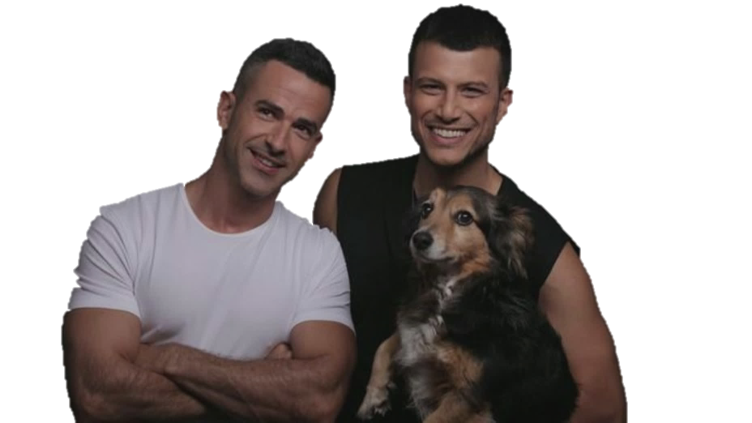
הומוסקסואל
הומוסקסואלים
  הנחות יסוד
  רקע ומושגים
  קשיים בקבלת הקהילה
  התמודדות פיקודית
זכר שנמשך מינית ורגשית לבני מינו- למין הזכרי
הומו - זהה, סקסואליות – משיכה מינית
הומוסקסואליות = משיכה לזהה
גם כאן- נהוג לקשר בין נטייה מינית זו לבין התנהגות "נשית"- דבר זה אינו בהכרח מחייב
Notes:
המושג הומוסקסואל מתאר גבר שנמשך לגברים
המושג "הומוסקסואליות" הוא בעצם שילוב של שני מושגים נפרדים- "הומו" ו "סקסואליות"
הומו- זהה, דומה כמו חלב הומוגני- חלב שכל מרכיביו זהים
סקסואליות-משיכה מינית
הומוסקסואליות= משיכה לזהה- גם נשים לסביות נכנסות תחת כותרת זו, למרות שמקובל לקטלג אותם תחת שם אחר.
גם כאן- נהוג לקשר בין נטייה מינית זו לבין התנהגות "נשית"- דבר זה אינו בהכרח מחייב- זה שיש לנו חייל נשי- לא אומר שהוא הומו
אז מה זה אומר שאנחנו אומרים על מישהו שהוא הומוסקסואל?
מהו המובן של המושג- הומוסקסואליות?

Slide 9
סטראוטיפ #2
"לסביות זה פשוט נשים כאלה ממש גבריות נכון?"
וואלה?
Notes:
כמו שאמרנו במשך הקודם- אין שום קשר בין התנהגות למשיכה מינית
האם כל אישה גברית היא בהכרח לסבית? האם כל לסבית היא בהכרח גברית?
אז אם אמרנו שלסביות הן לא נשים גבריות? אז מה הן כן?

Slide 10
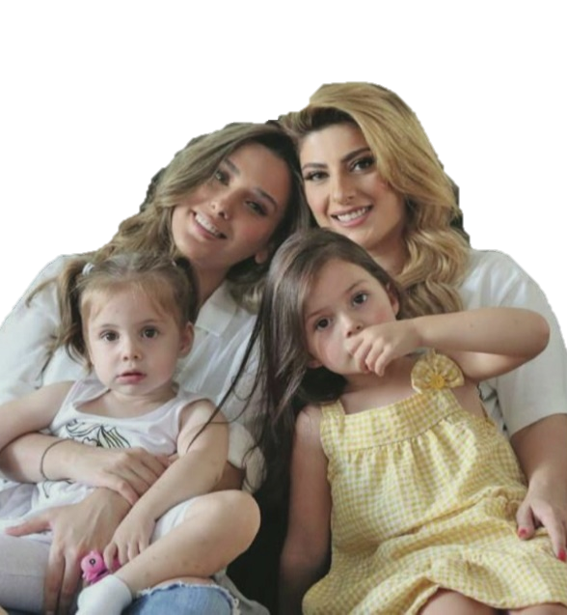
לסביות
לסביות
  הנחות יסוד
  רקע ומושגים
  קשיים בקבלת הקהילה
  התמודדות פיקודית
נקבה שנמשכת מינית ורגשית לבנות מינה- למין הנקבי
משיכה שמופיעה לאורך כל ההיסטוריה האנושית
מקור השם מהתרבות היוונית- האי לסבוס
נהוג לקשר בין משיכה לנשים לבין התנהגות "גברית"- דבר זה אינו בהכרח מחייב
Notes:
לסבית- אישה שעיקר המשיכה המינית והרגשית שלה היא כלפי נשים.
משיכה זו מופיע לאורך כל ההיסטוריה האנושית- ניתן לראות דוגמאות לספרות הומורומונטית בתקופת העת העתיקה- יוון העתיקה
מקור השם "לסביות" הוא מהאי לסבוס- אי באגן הים התיכון שהיה שייך ליוון העתיקה. הסיבה שמיניות זו נקראת על שם האי לסבוס היא בגלל שאחת מתושביו – סאפו- שהייתה הסופרת הלסבית הראשונה שיצירותיה התגלו על ידי חוקרים מודרניים
נהוג לקשר בין משיכה לנשים לבין התנהגות "גברית"- דבר זה אינו בהכרח מחייב
מה לדעתכם מקור השם "לסבית"?

Slide 11
סטראוטיפ #3
"אם אני לא טועה.. ביסקסואלים זה האלה הממש מבולבלים נכון?"
האמנם?

Slide 12

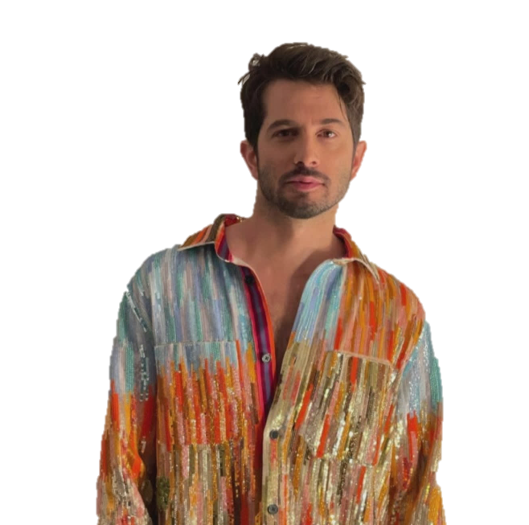
ביסקסואליות
ביסקסואלים
זכר או נקבה, שנמשכים/ות לשני מינים שונים
בי – שניים, סקסואליות – משיכה מינית
אוכלוסייה זו חווה לעיתים רבות תופעה הנקראת "מחיקה"
רבים מתייחסים למיניות זו כאל "פיקציה" או כאל "שלב מעבר" - גם בתוך קהילת הלה"טב
  הנחות יסוד
  רקע ומושגים
  קשיים בקבלת הקהילה
  התמודדות פיקודית
Notes:
ביסקסואל/ית הם זכרים או נקבות שנמשכים לשני מינים שונים-
בי- שניים
סקסואליות-משיכה מינית
אוכלוסייה זו חווה לעיתים רבות תופעה שנקראת "מחיקה"- התייחסות אל מיניות זו כלא אמתית, לא קיימת
הסיבה שתופעה זו היא מתקיימת היא בשל חוסר יכולת של החברה לקבל אנשים ששונים מהנורמה החברתית- משיכה למין אחד בלבד, חוסר יכולת להכיל את השונה.
מה זה ביסקסואל?
מה לדעתכם המקור של תופעה זו? מדוע היא מתקיימת?

Slide 13
סטראוטיפ #4
"נו...טרנסג'נדרים זה הגברים האלו שלובשים שמלות..."
אז זהו שלא
גאוות יחידה

Slide 14

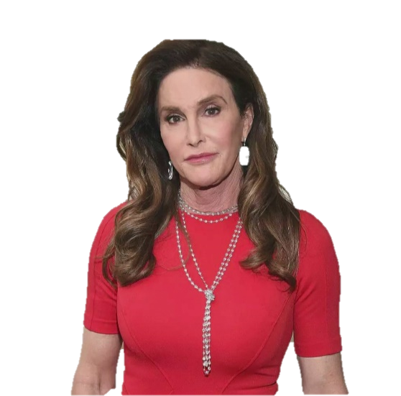
טרנסג'נדרים
טרנסג'נדרים
קשת רחבה של זהויות שקשורות כולן לחוויה של חוסר התאמה בין הזהות המגדרית של האדם (המגדר) לבין מינו הביולוגי (המין)
טרנס- מעבר, מעבר בין מגדרים
אוכלוסייה זו חווה פעמים רבות ביטויי אלימות קיצוניים
אוכלוסייה זו מתגייסת לשירות סדיר בצה"ל
  הנחות יסוד
  רקע ומושגים
  קשיים בקבלת הקהילה
  התמודדות פיקודית
Notes:
טרנסג'נדר- קשת רחבה של זהויות שקשורות כולן לחוויה של חוסר התאמה בין הזהות המגדרית (המגדר) לבין המין הביולוגי (מין)- בעצם אדם שמרגיש שהגוף שלו לא מבטא את מי שהוא בעיניי עצמו מבחינה מגדרית
לדוגמא- אישה שנולדה במין זכר וחוותה כל חייה תחושה של חוסר שייכות בגופה
גם כאן מדובר בהלחם של שני מושגים:
טרנס- מעבר- כמו המילה האנגלית translation- העברת שפה- תרגום, או transportation – דרך תחבורה- מעבר בין מקומות גיאוגרפים.
ג'נדר- מגדר באנגלית
טרנסג'נדר- מעבר בין מגדרים.
אוכלוסייה זו חובה פעמים רבות ביטויי אלימות קיצוניים מצד הסביבה החיצונית- בשבועיים הראשונים של 2017 נרצחו שלושה נשים טרנסג'נדריות
אז מה זה אומר שאנחנו אומרים על מישהו שהוא טרנסג'נדר?

Slide 15
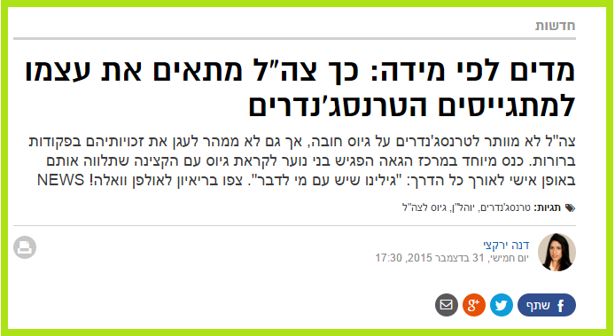
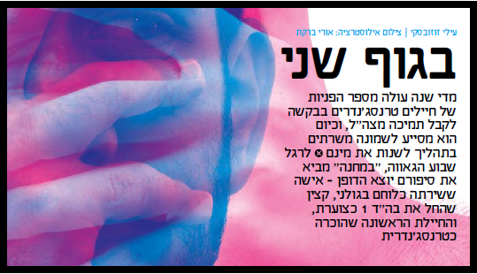
טרנסג'נדרים בצה"ל
Notes:
אוכלוסייה זו מתגייסת לשירות חובה בצה"ל ככל יתר האוכלוסיות- ההבדל הוא שבניגוד לרוב האוכלוסיות שצה"ל מגייס- לאוכלוסייה זו אין נהלים מוגדרים.
צה"ל נוקט בשלב זה בשיטת "מדים לפי מידה"- התאמת שירות צבאי ייחודי עבור כל חייל טרנסג'נדר- תוך התחשבות בצרכים הייחודים של המשתייכים לקהילה זו.
אוכלוסייה זו היא אוכלוסייה מאוד פגיעה, במיוחד במערכת הצבאית, מערכת אינטנסיבית מאוד מבחינה נפשית ולעיתים גופנית שפועלת לפי חוקים מגדריים ברורים – מגורי נשים וגברים, תפקידים לנשים ותפקידים לגברים וכד'
בשלב זה צה"ל מתאים את גיוס אוכלוסייה זו לצרכיה הייחודים בעזרת "תפירה" של שירות צבאי ייחודי עבורם- כל חייל/ת טרנסג'נדר/ית שמתגייס/ת לצה"ל עובר/ת לפני גיוסו/ה אצל אחראית היוהל"ם בקרייה לצורך ראיון אישי והתאמת השירות לצרכיהם
האם אוכלוסייה זו מתגייסת לצבא לדעתכם?
מה לדעתכם הופך את האוכלוסייה הזאת לכל כך ייחודית? למה יש צורך ביחס שונה?

Slide 16


Slide 17
זהויות נוספות
א- מיניות
א- רומנטיות
פאן- סקסואליות
א- בינאריות
  הנחות יסוד
  רקע ומושגים
  קשיים בקבלת הקהילה
  התמודדות פיקודית
Notes:
א-מיניות- חוסר במשיכה מינית כלפי אחרים, שונה מהתנזרות בכך שלא מדובר בהחלטה מודעת להימנע או להתעלם מדחף מיני, אלא במחסור בדחף מיני- חוסר משיכה.
א- מיניים יכולים לקיים מערכות יחסים מלאות גם ללא חיי מין- כיוון שאין קשר בין משיכה מינית למשיכה רומנטית.
א- רומנטיות-חוסר במשיכה רגשית לאחרים- שונה מהתנזרות בכך שלא מדובר בהחלטה אלא במחסור בדחף- חוסר רצון או צורך.
חשוב לציין שלא מדובר באנשים "נכים רגשית" או "רובוטים" אלא באנשים שאין להם דחף לקיים מערכות יחסים. הם מסוגלים לחוות אהבה לילדים, משפחה וחברים- פשוט לא אהבה רומנטית
פאן סקסואליות- הלחם של המילה "פאן" (הכול) והמילה "סקסואליות" (משיכה מינית)- משיכה מינית לכל, זהות זו מתאפיינת במשיכה אסתטית, ללא קשר למין ולמגדר.
א- בינאריות- מונח שמשמש לתיאור אנשים שלא נופלים באחת משתי קטגוריות המגדר הנפוצות (גבר ואישה) .
מקור השם מהמונח "בינארי"- מושג שמתאר את שפתו של המחשב, שבנויה כולה ממסרים של 1 או 0. הא- בינאריים טוענים שהם אינם 1 או 0, ושהמגדר האנושי הוא לא עד כדי כך פשוט.
בתרבויות ילידיות ביבשת אמריקה ובסיביר נצפו מספר פעמים דוגמאות לבני אדם שנולדו במין נוסף "מין שלישי"- לא מדובר במין ביולוגי, אלא מגדרי.
בני מין זה נחשבים לעיתים קרובות לרוחניים יותר ולמחוברים לעולם הרוח- בעלי "נשמה כפולה"
האם א- מיניים מקיימים מערכות יחסים לדעתכם?

Slide 18
סטראוטיפ #5
"הומוסקסואליות זה לא טבעי.. בני אדם הם היחידים שהמציאו את הסטייה הזאת..."
אז האמת שלא...

Slide 19
הומוסקסואליות בבעלי חיים-
  הנחות יסוד
  רקע ומושגים
  קשיים בקבלת הקהילה
  התמודדות פיקודית
המדע מכיר בקיומן של התנהגויות הומוסקסואליות / ביסקסואליות בבעלי חיים שונים
תועדה ביותר מ 1500 מינים של בעלי חיים (החל מיונקים ועד לתולעים)
לפי מחקרים עדכניים- אין אף מין בו לא קיימת התנהגות הומוסקסואלית.
Notes:
המדע מכיר בקיומן של התנהגות הומוסקסואלית בבעלי חיים שונים- מחקרים זואולוגים (חקר עולם החי) מכירים בקיומה של הומוסקסואליות בבעלי חיים שונים הן בשבי והן בטבע. התנהגות זו מושלכת לעיתים קרובות לדיון על השאלה בנוגע לטבעיותה של ההומוסקסואליות.
ההתנהגות המינית של בעלי החיים היא מגוונת ביותר, חוקרים מצאו בקרב בעלי חיים ביטויים להומוסקסואליות, ביסקסואליות וטרנסג'נדריות. התנהגות זו תועדה לעומק במעל ל500 מינים, וקיומה תועד ב מעל ל1500 מינים מגוונים. בבעלי חיים מסוימים גם נצפה קיום של מערכות יחסים מונוגמיות (מסורות) ארוכות טווח (לעיתים למשך כל החיים).
החניך יפרט על המושג "הומוסקסואליות בממלכת הטבע"

Slide 20
בעולם החיות
  הנחות יסוד
  רקע ומושגים
  קשיים בקבלת הקהילה
  התמודדות פיקודית
15% מהשחפים, 19%מהברווזים.
99% מהדולפינים הצעירים,
45% פילים, בג'ירפות-
94% מניסיונות הרבייה היו בין זכרים
זוג פינגווינים בגן החיות בניו יורק חגג 10 שנים של זוגיות השנה
10%- מהכבשים מקיימים את חייהם עם בן זוג מבני מינם 22%- גם וגם
Notes:
הומוסקסואליות היא תופעה נפוצה בקרב בעלי חיים בטבע ובשבי:
15% מהשחפים- 15% מנקבות השחפים חולקות את חייהם עם
נקבות שחפים אחרות
19%מהברווזים
כ 99% מהדולפינים הצעירים מקיימים יחסי מין הומוסקסואלים במהלך תהליך התבגרותם המינית,
45% פילים מקיימים יחסי מין עם זכרים אחרים
בג'ירפות- 94% מניסיונות הרבייה שנצפו בעיניי חוקרים היו בין פרטים זכרים.
זוג פינגווינים בגן החיות בניו יורק חגג 10 שנים של זוגיות השנה
10%- מהכבשים מקיימים את חייהם עם בן זוג מבני מינם 22%- גם וגם

Slide 21
סטראוטיפ #6
"הומואים זה דבר חדש, כולם יוצאים מהארון כי זה באופנה"
מה אתם חושבים?

Slide 22
ביוון העתיקה-
הומוסקסואליות הייתה נחשבת נורמטיבית, דבר שבשגרה
מערכת יחסים עם אישה- דבר גופני, עם גבר- נפשי
ספרות הומו לסבית הייתה מקובלת ונפוצה בכל העת העתיקה
Notes:
יחסים אינטימיים בין גברים היו נפוצים ביוון העתיקה, ונכתבו עליהם שירים וחיבורים על ידי גדולי תרבות כמו אפלטון. במיתולוגיה היוונית ניתן לראות דוגמא לקבלת ההומוסקסואליות בחברה בכך שלאל אפולו (אל השמש במיתולוגיה היוונית) היה מאהב זכר שנקרא יקינתוס (שעל שמו כביכול נקרא פרח היקינתון)
מערכת יחסים עם אישה- דבר גופני, עם גבר- נפשי- היוונים העתיקים ראו במערכות יחסים הטרוסקסואלים דבר גופני וחומרי שמטרתו היא רבייה בלבד. מערכות יחסים הומוסקסואליות היו נחשבות כעניין נפשי שמסתמך על חברות ויחסים הדדים מעמיקים (כפי שאנחנו רואים כיום מערכות יחסים בריאות)
הנשים בתרבות זו נחשבו כנחותות בהתייחסות לגברים, כך שקשר עם גבר נתפס כיותר מכובד מאשר קשר עם אישה.
ספרות הומו לסבית הייתה מקובלת ונפוצה בכל העת העתיקה- ניתן לראות שכמות גדולה מהספרות היוונית ששרדה מתארת בתוכה יחסים הומוסקסואלים

Slide 23
קצת היסטוריה...
1948- קינזי- חוקר
מיניות אמריקאי,
מצהיר כי הומוסקסואליות
אינה התנהגות חולנית
1969- מהומות "סטונוול"
1973- הומוסקסואליות יורדת מרשימת מחלות
הנפש העולמית
Notes:
בוא ניקח כמה אלפי שנים קדימה, אל העת המודרנית- ונכיר קצת יותר לעומק את ההיסטוריה העדכנית של הקהילה הגאה
1948- בשנת 1948, מצהיר קינזי, חוקר מיניות אמריקאית- כי הומוסקסואליות אינה התנהגות חולנית.
אלפרד קינזי- היה ביולוג אמריקאי שנחשב בימנו למייסד ענף הסקסולוגיה בחקר בני האדם. קינזי חקר את התנהלותם המינית של בני האדם ברצף של מחקרים שנחשבו בתקופתו כפורצי דרך וקונטרברסיאלים בחברה שבה חי.
באחד ממחקריו, קינזי מזהה לראשונה כי ארוטיקה מינית בין בני אותו המין היא אינה התנהגות חולנית- פרסום זה היה בתקופתו מרעיש, ונתקל בביקורת רבה מצד החברה.
בנוסף- במחקר זה קינזי מפתח מושג שנקרא "רצף קינזי" רצף שמתאר את מיניות האדם כסקאלה שנעה מ0 ל6, כאשר 0 מייצג הטרוסקסואליות מוחלטת, ו6 מייצג הומוסקסואליות מוחלטת. אחת הטענות הנוספות של קינזי הייתה שאחוזים בודדים מבני האדם נמצאים בקיצונים של סקאלה זאת. קינזי התייחס גם לא- מיניים במחקר זה- והגדיר אותם כX- לא שייכים לסקאלה זו.
1969- "מהומות סטונוול"- מהומות סטונוול היו סדרה של עימותים ספונטניים ואלימים כלפי משטרת העיר ניו יורק מצד אוכלוסיית הקהילה הגאה על רקה הומופוביה ואלימות קבועה ומתמשכת מצד הגוף המשטרתי כנגד אוכלוסייה זו.
המהומות החלו ביום שבת ביוני 1969, בסביבות השעה 1:30 לאחר חצות כאשר המשטרה פשטה על בר בשם "סטונוול אין" בגריניץ ווילג' שבניו יורק- המשטרה פשטה על הבר בכוונה לעצור את השוהים בו תחת חוק שקבע כי יחסי מין הומוסקסואלים הם עבירה פלילית שדינה מאסר, וששהייה בבר מסוג זה הוא מעבר על חוק הצניעות.
המהומות נמשכו שלושה לילות וכללו בתוכם עימותים אלימים בין המשטרה לבין האוכלוסייה הגאה בעיר.
.החניך יציין שמונה נקודות מפנה בהיסטוריית הקהילה הגאה

Slide 24
קצת היסטוריה...
1948- קינזי- חוקר
מיניות אמריקאי,
מצהיר כי הומוסקסואליות
אינה התנהגות חולנית
1969- מהומות "סטונוול"
1973- הומוסקסואליות יורדת מרשימת מחלות
הנפש העולמית
Notes:
1973- הומוסקסואליות יורדת מרשימת מחלות הנפש העולמית- עד שנת 1973, התפיסה הרווחת בעולם הייתה שהומוסקסואליות היא מחלת נפש פתולוגית שנובעת מערעור נפשי – במדינות רבות בארצות הברית, כמו פנסילבניה וקליפורניה למשל, היו עלולים נאשמים על רקע "עבירות מין הומוסקסואליות" להישלח למוסדות לחולי נפש לכל חייהם, ובשבע מדינות אחרות היה מותר למדינה לבצע באותם הנאשמים סירוס פיזי בכפייה. הטיפולים הרפואיים ב"מחלה" זו כללו בין השאר סירוס, היפנוזה, טיפולים בשוקים חשמליים וניתוחי מוח שמטרתם היה "לרפא" את אותה מחלה.
בשנת 1973, ארגון הפסיכולוגים האמריקאי קבע כי הומוסקסואליות איננה תופעה פתולוגית והמונח "הומוסקסואליות" הוצא מתוך הספר "DSM"- ספר המפרט את כל המחלות וההפרעות הנפשיות.
חוקרים ואנשי מקצוע נוטים להבחין ב2 תקופות, אחת מלפני 73 ואחת אחריה, זאת מאחר ורוב הדיונים והמחקרים בעבר יצאו מנקודת ההנחה שהומוסקסואליות הינה מחלה.
.החניך יציין שמונה נקודות מפנה בהיסטוריית הקהילה הגאה

Slide 25
קצת היסטוריה...
קצת היסטוריה...
1975- הקמת "אגודת ההומואים, לסביות,
בי וטרנס בישראל"
1988- ביטול איסור משכב זכר בחוק הישראלי
1989- חוק איסור אפליה במקום העבודה- "לא
יפלה מעסיק בין עובדיו או בין דורשי העבודה
מחמת מינם, נטייתם המינית , מעמדם האישי..."
Notes:
1975- הקמת "אגודת ההומואים, לסביות, בי וטרנס בישראל"- ארגון ראשון מסוגו בישראל. האגודה הפכה עם השנים למובילת המאבק של הקהילה. במסגרתה הוקמו קווי תמיכה "הקו הלבן" ו"יש עם מי לדבר". משנת 98 מקיימת את מצעד הגאווה בת"א.
1988- ביטול איסור משכב זכר- עד שנת 1988 היה במדינת ישראל חוק שקבע שמשכב זכר הוא עבירה שדינה מאסר או קנס.
בשנת 1988 הוגש תיקון לחוק העונשין שכלל ניסוח מחדש של מרבית הסעיפים העוסקים בעבירות מין. חברת הכנסת שולמית אלוני "שכחה" להכליל את הסעיף האוסר על יחסי מין הומוסקסואלים בהסכמה. חברי הכנסת לא שמו לב שהסעיף שאסר על יחסי מין אלו הוצא מן החוק (אפילו אגודת ההומואים הופתעה), אך הוחלט להשאיר את התיקון המחייב בחוק
1989- איסור האפליה במקום העבודה- בשנת 1989 הגיש יונתן דנילוביץ, דייל באל – על, בקשה לחברה שבה הוא עובד, בה הוא מבקש לקנות כרטיס טיסה לבן זוגו על פי תקנון החברה (תקנון שמקנה לבני הזוג של עובדי החברה הנחות בקניית כרטיסים), ונענה בשלילה. בתגובה החליט יונתן להגיש תביעה לבג"ץ (בית הדין הגבוה לצדק) שהוגשה לבית הדין לעבודה בשם יונתן דנילוביץ' כנגד יחברת "אל-על", תביעה זו הייתה תביעה חלוצית ופסק דינה קבע שמדובר באפליה אסורה על פי חוק שיוון ההזדמנויות בעבודה. לאחר פסק דין זה הוגש תיקון לחוק.

Slide 26
קצת היסטוריה...
קצת היסטוריה...
1998- זכייתה של
דנה אינטרנשיונל באירוויזיון,
מצעד הגאווה הראשון בישראל
2005- הכרה ראשונה
בהורות משותפת של בנות זוג
מהקהילה הגאה "הגדרת המשפחה היא הגדרה רחבה, ושתי בנות הזוג עונות על הגדרת "בן משפחה" הנקובה בחוק... לא מצאתי שההגדרה בחוק מכוונת לבני זוג ממין שונה"
Notes:
1998- זכייתה של דנה אינטרנשיונל באירוויזיון- דנה אינטרנשיונל, בחורה טרנסג'נדרית בת 29, זכתה באירוויזיון עם השיר "דיווה" כאשר היא ייצגה את מדינת ישראל. זכייה זו הייתה הזכייה השלישית של מדינת ישראל בתחרות בינלאומית זו.
זכייה זו השפיעה לטובה על הדעה הרווחת בארץ בכל הנוגע לקהילת הלהט"ב- ויש האומרים שהיא הגורם המשמעותי לקיומו של מצעד הגאווה הראשון בישראל- שצעד באותה השנה לראשונה.
2005- הכרה ראשונה בהורות משותפת של בנות זוג מהקהילה הגאה "הגדרת המשפחה היא הגדרה רחבה, ושתי בנות הזוג עונות על הגדרת "בן משפחה" הנקובה בחוק... לא מצאתי שההגדרה בחוק מכוונת לבני זוג ממין שונה"- פסק דין זה הוא הראשון מסוגו, ונותן הכרה לכך שגם משפחה בעלת בני זוג מאותו המין נחשבת בעיני החוק כמשפחה
החניך יתאר את מצב האוכלוסייה הלהט"בית לאורך השנים עד היום- על פני ציר זמן
איך לדעתכם השפיעה זכייה זו על האוכלוסייה בישראל?

Slide 27
סטראוטיפ #7
"הומופוביה זה דבר של העבר, הומואים ממש שווים עכשיו"
לא בדיוק...
Notes:
האם לדעתכם עדיין קיימת אפליה כנגד הומוסקסואלים בתקופתנו?

Slide 28
השוויון עוד רחוק...
2005- אירוע דקירה במצעד הגאווה בירושלים
2009- רצח בבר נוער
2015- רצח במצעד הגאווה בירושלים – אותו
הדוקר באירוע הדקירה ב 2005
2016- טבח במועדון גאה באורלנדו
אז מה המצב כיום?
Notes:
2005- בשנת 2005 פורץ לתוך קהל הצועדים במצעד הגאווה בירושלים צעיר אלמוני עם סכין, והחל בניסיון רצח המוני- המטרה: לפגוע בכמה שיותר צועדים. אותו המפגע פוצע בדקירת סכין שלושה צועדים, ונידון ל10 שנות מאסר בגין ניסיון רצח וחבלה בכוונת תחילה.
בחקירה טען כי הוא "בא לרצוח בשליחות ה'"
2007- ב1 באוגוסט 2007, פורץ אדם אלמוני למועדון "הבר נוער" בתל אביב- מועדון למפגש חברתי של בני נוער שמשתייכים לקהילה הגאה- ויורה ללא אבחנה בכל הנוכחים במקום. מהירי חסר האבחנה נהרגו שני אנשים ונפצעו 10 , שניים נכים לשארית חייהם
אותו החמוש נמלט מזירת הרצח בבגדי הסוואה שחורים ומסיכת פנים- ולא התגלה עד היום.
2015- בשנת 2015, במצעד הגאווה בירושלים, התפרץ אדם להמוני הצועדים ודקר אותם ללא אבחנה. הדוקר הוא אותו הדוקר משנת 2005, ישי שליסל, ששוחרר חודש לפני המצעד מהכלא לאחר שסיים לשרת את מאסרו.
הפעם- לא מדובר בניסיון לרצח, אלא ברצח.- ישי שליסל דקר 6 צועדים, אחת הפצועות, בחורה בת 16 בשם שירה בנקי ז"ל, מתה מפצעיה בבית החולים.
2016- טבח במועדון גאה באורלנדו- פיגוע ירי שהתרחש ב12 ביוני 2016- במועדון גאה בארצות הברית. מפגע נכנס למועדון וירה במבלים.
באירוע זה נרצחו 49 בני אדם ונפצעו לפחות 53, כמות שהופכת את פשע השנאה הזה לאירוע הירי ההמוני בעל מספר ההרוגים הכי גדול בהיסטוריה של ארצות הברית.
1.החניך יפרט על חמישה גילויים הומופובים משמעותיים בעשור האחרון
אז מה המצב כיום?- איך החברה מרגישה או חושבת לדעתכם?

Slide 29
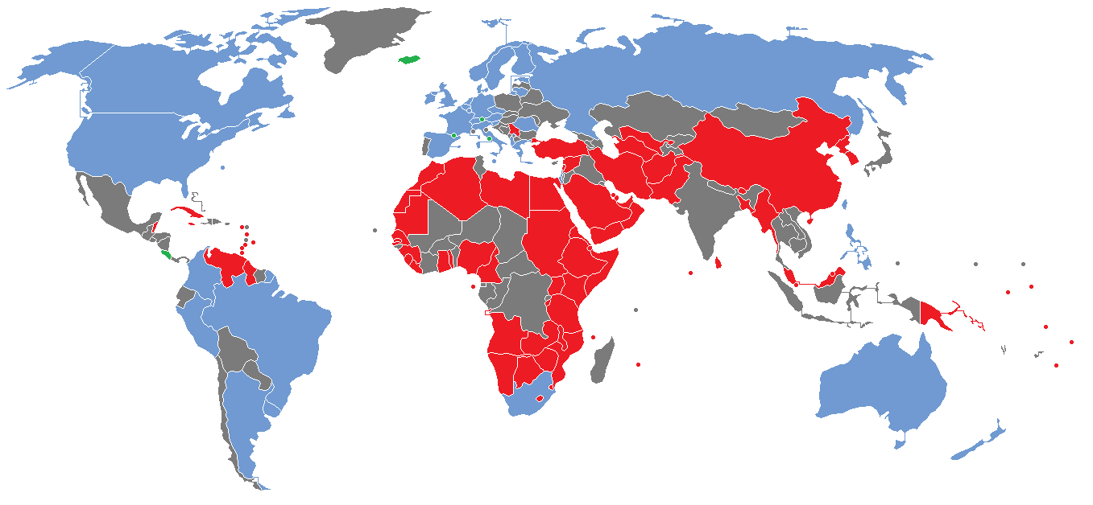
עמדת העולם
  הנחות יסוד
  רקע ומושגים
  קשיים בקבלת הקהילה
  התמודדות פיקודית
גאוות יחידה
Notes:
מתוך 26 מדינות החברות בנאט"ו 22 מתירות ללהט"בים לשרת בצבא, 18 לטרנסג'נדרים

Slide 30
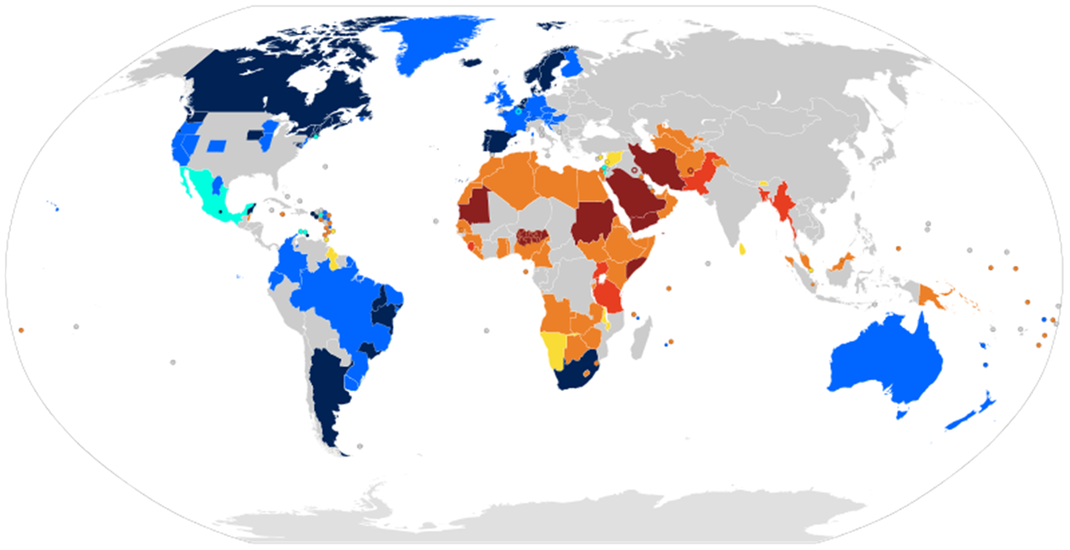
עמדת העולם
  הנחות יסוד
  רקע ומושגים
  קשיים בקבלת הקהילה
  התמודדות פיקודית
  28 מדינות בעולם מאפשרות נישואים חד מיניים מבחינה חוקית.
  3 מדינות מכירות בנישואים חד מיניים שהתבצעו במדינות אחרות.
  7 מדינות בעולם מגדירות הומוסקסואליות כעבירה על החוק שדינה מוות (ביניהן: ערב הסעודית, אירן) ו-7 מדינות דנות למאסר עולם.
מפת העולם ב2010
גאוות יחידה
Notes:
11 מדינות בעולם מאפשרות נישואים חד מיניים מבחינה חוקית.
7 מדינות בעולם מגדירות הומוסקסואליות כעבירה על החוק שדינה מוות (ביניהן: ערב הסעודית, אירן) ו-7 מדינות דנות למאסר עולם.
רוסיה היא דוגמא למדינה שפעם הייתה מקבלת ללה"טבים אך שינתה לא מזמן את פנייה. לפני כחמש שנים רוסיה חוקקה חוק חדש שמטיל עונש של קנס כבד ואף כליאה על "ביטויים הומוסקסואלים"
אחת מהמדינות שציינו קודם- ערב הסעודית, עלתה לא מזמן לכותרת כשנחשף סיפור בו שני נערות בנות 16 נידונו למאסר עולם לאחר שנתפסו מתנשקות על ידי האב של אחת מהן.
ברוסיה נרצחה בחורה טרנסג'נדרית לאחר שאביה התראיין לתקשורת והבטיח תשלום לאדם שיביא לו את ראשה הקרוט של ביתו.

Slide 31
נתונים מהעולם
  הנחות יסוד
  רקע ומושגים
  קשיים בקבלת הקהילה
  התמודדות פיקודית
  לפי מחקרים- כ10% מהאוכלוסייה משתייכים לקהילת הלה"טב
  80% מבני הנוער הלה"טבים מדווחים על אלימות מילולית מצד בני כיתתם, 40% אלימות פיזית
  25.8% מבני הקהילה נכשלו או הצליחו בניסיון התאבדות אחד או יותר – בקהילה הטרנסית מספר זה עולה ל 40%
Notes:
ראינו שהדעות חלוקות. חלק בעד וחלק נגד.
לפי מחקרים- כ10% מהאוכלוסייה משתייכים לקהילת הלה"טב
שעשרה אחוזים מהחיילים שלנו ישתייכו בצורה כזאת או אחרת לקהילה זו.
80% מבני הנוער הלה"טבים מדווחים על אלימות מילולית מצד בני כיתתם, 40% אלימות פיזית
25.8% מבני הקהילה נכשלו או הצליחו בניסיון התאבדות אחד או יותר – בקהילה הטרנסית מספר זה עולה ל 40%
אנחנו יכולים ללמוד שמדובר כאן באוכלוסייה יחסית פגיעה.
החניך יסביר במילותיו את מצב הקהילה כיום בארץ ובעולם
מה אנחנו יכולים ללמוד מהנתון הזה?
מה אנחנו יכולים ללמוד מהנתון הזה?
סרטון- מתי גילית שאתה סטרייט?
מה ראינו בסרטון?

Slide 32
נתונים מהעולם
  הנחות יסוד
  רקע ומושגים
  קשיים בקבלת הקהילה
  התמודדות פיקודית
  80% מהתלמידים בקהילה הטרנסית טענו כי הם חווים הרגשה של חוסר ביטחון בבית ספרם
  40% מבני הנוער חסרי הבית בארה"ב משתייכים לקהילה הגאה- פי ארבע מייצוגם באוכלוסייה הכללית!
  22% מהטרנסג'נדרים בארה"ב טוענים כי לא קיבלו טיפול רפואי הולם בשל נטייתם המגדרית
Notes:
80% מהתלמידים בקהילה הטרנסית טענו כי הם חווים הרגשה של חוסר ביטחון בבית ספרם- רלוונטי מאוד למדריכי שוחרים, שמתעסקים באוכלוסיות בגיל הזה
40% מבני הנוער חסרי הבית בארה"ב משתייכים לקהילה הגאה- פי ארבע מייצוגם באוכלוסייה הכללית!- מראה לנו כמה האוכלוסייה עלולה להיות פגיעה
22% מהטרנסג'נדרים בארה"ב טוענים כי לא קיבלו טיפול רפואי הולם בשל נטייתם המגדרית- רופא שסירב לטפל/ לא ידע כיצד לספק את צרכיהם הרפואיים.
החניך יפרט 9 סטטיסטיקות הנוגעות למצב האוכלוסייה הלהט"בית בעולם.

Slide 33
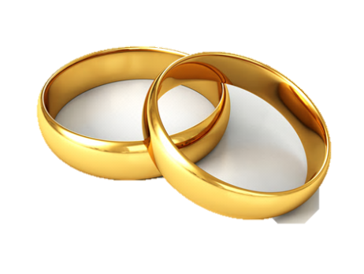
עמדת המדינה
  הנחות יסוד
  רקע ומושגים
  קשיים בקבלת הקהילה
  התמודדות פיקודית
  מאפשרת שוויון זכויות ללא הבדל דת, גזע, מין, לאום, נטייה מינית ומגדר.
  החוק בישראל אינו מכיר בשלב זה בנישואים גאים, אך ישנו מושג הנקרא "ידועים בציבור"
  ישנה הכרה לנישואים גאים שנערכו במדינות בהן נישואים אלו מוכרים
Notes:
מדינת ישראל, כמדינה דמוקרטית, נושאת על דגלה את עיקרון השוויון- שוויון זכויות לכל אזרחיה ללא הבדל דת, מין, משיכה מינית ומגדר.
עם זאת, החוק בישראל אינו מכיר בשלב זה בנישואים גאים
מדינת ישראל היא אמנם מדינה דמוקרטית, אבל לא רק- בנוסף להיותה מדינה דמוקרטית מדינת ישראל היא גם מדינה יהודית. דבר זה מתבטא בין השאר בכך שמוסד הנישואים בישראל הוא מוסד דתי, שמנוהל על ידי הרבנות. הסיבה שאין נישואים גאים במדינת ישראל היא מפני שאין בישראל נישואים אזרחיים, והרבנות מסרבת לחתן את מי שלא עומד בדרישות ההלכה היהודית - זוגות חד מיניים, זוגות מעורבים (דתות מעורבות) ופסולי חיתון (גרושות טריות בעלות ילדים, ממזרים וכד')- דבר זה מקשה על השאיפה לשוויון בפן זה.
מדינת ישראל מציעה שני פתרונות לאותם זוגות חד מיניים- להפוך ל"ידועים בציבור"- סטטוס חוקי שמקנה זכויות שזהות לזכויותיהם של זוגות נשואים, וחתונה במדינה אחרת, שמאפשרת נישואים גאים- המתחתנים החתונה זו נרשמים בישראל כנשואים לכל דבר ועניין
אז מה המצב במדינת ישראל?
למה לדעתכם עדיין אין הכרה בנישואים אלו?
אז מה כן אפשר לעשות במדינה?

Slide 34
תמונת המצב בארץ
עמדת המדינה
  הנחות יסוד
  רקע ומושגים
  קשיים בקבלת הקהילה
  התמודדות פיקודית
  בן/בת זוג שאינו ההורה הביולוגי רשאי לאמץ את ילדו הביולוגי או המאומץ של בן/בת זוגו/ה
  באימוץ לא ביולוגי - לשון החוק קובעת כי "אין אימוץ אלא על ידי איש ואשתו יחד"
Notes:
אחרי שדיברנו על מצב הקהילה מבחינת זכויות, הגיע הזמן שנדבר על מצב הילדים
בן/בת זוג שאינו ההורה הביולוגי רשאי לאמץ את ילדו הביולוגי או המאומץ של בן/בת זוגו/ה- במדינת ישראל כיום יש לבני זוג להט"בים את הזכות לאמץ את הילד/ה של בן/ת הזוג שלו/ה- כמו זוג הטרוסקסואלי שמתחתן לאחר שלאחד הצדדים כבר יש ילדים- לדוגמא אלמן שמתחתן בשנית.
עם זאת, זוגות חד מיניים לא נחשבים כזוג בעיניי רשויות האימוץ- ונדרשים לאמץ כהורה יחיד- הכוונה היא שבני זוג להטב"ים שניגשים לאמץ תינוק, יאלצו להירשם ברשות האימוץ כאדם יחיד שרוצה לאמץ
מעמד זה הוא בעייתי כיוון שהעדיפות של מדינת ישראל היא לתת ילד לזוג נשוי, ולא להורה חד הורי - לכן אדם שמאמץ כיחיד יהיה אחרון ברשימת האימוץ, והסבירות שיזכה לאמץ ילד נמוכה מאוד.
למה המעמד הזה הוא מעמד בעייתי?

Slide 35
קצת היסטוריה...
קצת היסטוריה...
Notes:
1998- זכייתה של דנה אינטרנשיונל באירוויזיון- דנה אינטרנשיונל, בחורה טרנסג'נדרית בת 29, זכתה באירוויזיון עם השיר "דיווה" כאשר היא ייצגה את מדינת ישראל. זכייה זו הייתה הזכייה השלישית של מדינת ישראל בתחרות בינלאומית זו.
זכייה זו השפיעה לטובה על הדעה הרווחת בארץ בכל הנוגע לקהילת הלהט"ב- ויש האומרים שהיא הגורם המשמעותי לקיומו של מצעד הגאווה הראשון בישראל- שצעד באותה השנה לראשונה.
2005- הכרה ראשונה בהורות משותפת של בנות זוג מהקהילה הגאה "הגדרת המשפחה היא הגדרה רחבה, ושתי בנות הזוג עונות על הגדרת "בן משפחה" הנקובה בחוק... לא מצאתי שההגדרה בחוק מכוונת לבני זוג ממין שונה"- פסק דין זה הוא הראשון מסוגו, ונותן הכרה לכך שגם משפחה בעלת בני זוג מאותו המין נחשבת בעיני החוק כמשפחה
החניך יתאר את מצב האוכלוסייה הלהט"בית לאורך השנים עד היום- על פני ציר זמן
איך לדעתכם השפיעה זכייה זו על האוכלוסייה בישראל?

Slide 36
סטראוטיפ #8
"הומואים מקבל פטור מהצבא... לא?"
מה נראה לכם?

Slide 37
תמונת המצב בצבא
עמדת הצבא
  הנחות יסוד
  רקע ומושגים
  קשיים בקבלת הקהילה
  התמודדות פיקודית
  1993- שינוי הפקודות בצה"ל – סא"ל עוזי אבן
  מוסר עדות בפני הכנסת
  2015- קצין טרנסג'נדר ראשון בצה"ל, סגן שחר (מודיעין)
  מתוך הפקודה בנושא: "מתוך הכרה שהומוסקסואלים ראויים לשירות צבאי כאחרים, צה"ל מגייס בעלי נטייה זו לשירות בתנאי שהם נמצאו כשירים לשירות ביטחון ע"פ הקריטריונים החלים על כלל המועמדים לשירות הביטחון."
Notes:
אמנם כיום לקהילה הגאה יש שוויון זכויות מלא בצבא, אבל דבר זה לא היה תמיד נכון- עד שנת 1993 צה"ל לא אפשר להומוסקסואלים ידועים לשרת בקבע או בתפקידים בעלי סיווג גבוה- דוגמת קהילת המודיעין- פקודה זו שונתה ב1993 על ידי יצחק רבין ז"ל, שקבע שפקודה זו מפלה ולא לגיטימית בצבא העם של מדינת ישראל.
החלטתו של רבין הושפעה מעדותו של ח"כ עוזי אבן- פרופסור לכימיה ששירת כסא"ל בכור בדימונה- ונאם בפני הכנסת על חוסר השוויון שנובע מקיומו של חוק זה.
בשנת 2015 סיים בהצלחה קורס קצינים הקצין הטרנסג'נדר הראשון בצה"ל- קצין מודיעין שמכונה אך ורק בשמו הפרטי (בשל סיווג)
מתוך הפקודה בנושא: "מתוך הכרה שהומוסקסואלים ראויים לשירות צבאי כאחרים, צה"ל מגייס בעלי נטייה זו לשירות בתנאי שהם נמצאו כשירים לשירות ביטחון ע"פ הקריטריונים החלים על כלל המועמדים לשירות הביטחון."- צה"ל מגייס את חייליו לשירות צבאי שווה כל עוד הם עומדים בקריטריוני הגיוס החלים על כולם
החניך יציין את עמדת הצבא בנוגע לקהילה הגאה

Slide 38
תמונת המצב בצבא
עמדת הצבא
  הנחות יסוד
  רקע ומושגים
  קשיים בקבלת הקהילה
  התמודדות פיקודית
  מתוך רוח צה"ל: צה"ל וחייליו מחויבים לשמור על כבוד האדם. כל אדם הנו בעל ערך שאינו מותנה במוצא, בדת, בלאום, במין, במעמד ובתפקיד" (ערך כבוד האדם).
  טרנסג'נדרים בצבא מקבלים מימון צבאי לטיפול הורמונלי
Notes:
מתוך רוח צה"ל: צה"ל וחייליו מחויבים לשמור על כבוד האדם. כל אדם הנו בעל ערך שאינו מותנה במוצא, בדת, בלאום, במין, במעמד ובתפקיד (ערך כבוד האדם). – צה"ל מעגן בחוקיו את שוויון הזכויות, ומציג את השוויון הזה גם בקוד המוסרי והערכי שלו- רוח צה"ל.
טרנסג'נדרים בצבא מקבלים מימון מלא מהצבא לטיפולים הורמונליים, ורשאים לצאת להפניות רפואיות שעוסקות בטיפולים לשינויי מין

Slide 39
תמונת המצב בצבא
השירות הצבאי
  הנחות יסוד
  רקע ומושגים
  קשיים בקבלת הקהילה
  התמודדות פיקודית
  48% מהחיילים בקהילה עברו הטרדה מילולית וביטויי גנאי
  15% עברו הטרדה פיזית- איומים בנשק ומכות
  7%הוטרדו מינית
Notes:
אז ראינו כאן שצה"ל תומך בחייליו המשתייכים לקהילה הגאה, תמיכה זו מעוגנת בחוקי הצבא , אך הדברים לא תמיד מתנהלים באופן תקין.
48% מהחיילים בקהילה עברו הטרדה מילולית וביטויי גנאי- כמעט חצי מהחיילים שמשתייכים לאוכלוסייה זו טוענים כי הם חוו הטרדה מצד חיילים אחרים ששירתו עימם, חלק אפילו דיווחו על הטרדות מצד מפקדיהם
15% עברו הטרדה פיזית- מכות ואף איומים בנשק
7% הוטרדו מינית במהלך שירותם הצבאי בשל נטייתם המינית
החניך יפרט על שלושת הקשיים שבהם נתקלים חיילים מקהילה זו במהלך שירותם

Slide 40
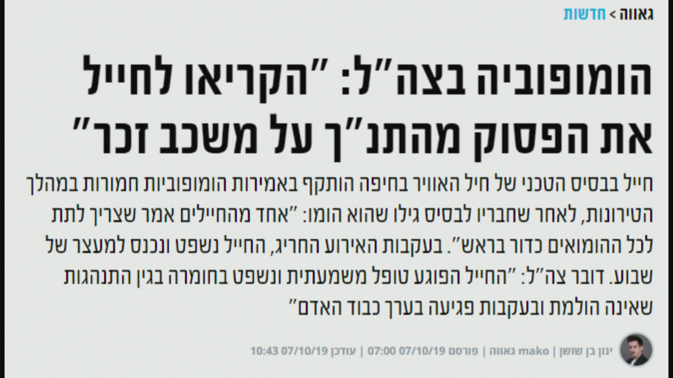

Slide 41
תמונת המצב בצבא
השירות הצבאי
  הנחות יסוד
  רקע ומושגים
  קשיים בקבלת הקהילה
  התמודדות פיקודית
"בתחילת הטירונות שלי ביקשתי מהמפקד שלי להתקלח לבד והוא סיפר לכל הפלוגה"
"גיליתי לרס"פ שאני הומו והוא הרביץ לי"
המג"ד והמב"ס החליטו להשתיק את העניין ע"י כך שיוציאו אותי מלחימה. בשיחה, המב"ס שאל אותי אם אחים שלי נורמלים או שגם להם יש את הבעיות שלי.. מאז אני מנסה לחזור להיות לוחם"
Notes:
"בתחילת הטירונות שלי ביקשתי מהמפקד שלי להתקלח לבד והוא סיפר לכל הפלוגה"
"גיליתי לרס"פ שאני הומו והוא הרביץ לי"
המג"ד והמב"ס החליטו להשתיק את העניין ע"י כך שיוציאו אותי מלחימה. בשיחה, המב"ס שאל אותי אם אחים שלי נורמלים או שגם להם יש את הבעיות שלי.. מאז אני מנסה לחזור להיות לוחם"
שאולי החוק אומר משהו אחד, אבל בשטח לפעמים קורה משהו אחר לגמרי
שאנחנו צריכים להיות בבקרה מלאה על חוקים אלו ועל יישומם
מה ניתן לראות מהציטוטים האלו?
מה זה אומר לנו כמפקדים?

Slide 42
הומופוביה
הומופוביה
  הנחות יסוד
  רקע ומושגים
  קשיים בקבלת הקהילה
  התמודדות פיקודית
מונח ממדעי החברה המתאר פחד, רתיעה ו/או סלידה מהומואים ולסביות
נגרמת ממספר רב ומגוון של סיבות
מתבטאת במספר רב ומגוון של דרכים
Notes:
הומופוביה זה מונח ממדעי החברה שמתאר פחד או סלידה מחברי הקהילה הלהט"בית. הומופוביה נגרמת ממגוון רב של סיבות ומתבטאת במגוון רב של דרכים.
הומופוביה יכולה להתבטא כאלימות מילולית, פיזית ואפילו יכולה להיות לא מודעת- סלידה מהמחשבה של בני זוג מאותו המין.
מה זה הומופוביה?

Slide 43
הקושי לקבל
אז למה כל כך קשה לחברה לקבל?
  הנחות יסוד
  רקע ומושגים
  קשיים בקבלת הקהילה
  התמודדות פיקודית
  השונה והלא מוכר מעורר חששות
  קושי להזדהות ולהבין
  החשש שהומו "יתחיל" איתי
  החשש שיגידו אני "כזה" אם אני אסתובב עם הומוסקסואלים
  החשש לגלות שאני הומוסקסואל?
  אבל בעיקר... חינוך מהבית והחברה סביבנו
Notes:
השונה והלא מוכר מעורר חששות- אנשים סולדים באופן טבעי ממה שהם לא מכירים, מה שלא נתקלנו בו בעבר, עלול לעורר בנו חששות בעתיד- כמו ללכת למסעדה לא מוכרת, רוב האנשים יחששו להזמין מנה שהם לא מכירים את מרכיביה
קושי להזדהות ולהבין- לבני האדם יש קושי בלגלות אמפטיה כלפי אדם שהם לא מסוגלים להזדהות עמו. קושי בהבנה של הקשיים שנובעים ממיניות או נטייה זו עלול לגרום לקושי בהבעת אמפטיה כלפי הקשיים של הקהילה הזו- קושי להבין את השונה ולהכיל אותו ואת קשייו
החשש שהומו "יתחיל" איתי- החשש שגבר זר יתחיל איתי- הכללה של הומוסקסואלים כנמשכים לכל הגברים
החשש שיגידו אני "כזה" אם אני אסתובב עם הומוסקסואלים- הפחד להיות מוכלל תחת אותה קטגוריה של אדם דחוי- כמו הילד שכולם עשו עליו "חרם" ביסודי- אנשים סירבו להית חברים שלו כדי שלא יעשו עליהם "חרם" גם
החשש לגלות שאני הומוסקסואל- החשש לגלות דבר שלא רציתי לדעת על עצמי מעצם החשיפה לאנשים שמייצגים בעיניי את אותו הדבר הלא רצוי
אבל בעיקר... חינוך מהבית והחברה סביבנו- הגורם העיקרי להומופוביה הוא הערכים שהחברה מאכילה אותנו בהם מאז ילדותנו. אדם שגדל בבית שבו המילה "הומו" משמשת כקללה, כמילת גנאי או כדבר שיש לסלוד ולהימנע ממנו, יגדל לחשוב גם הוא את אותם הדברים.
אנחנו הולכים לראות עכשיו סרטון שמדבר בדיוק על הנושא הזה- על ההשפעה של החינוך שלנו מהבית על איך אנחנו תופסים את המציאות.
הסרטון מציג עולם מקביל, זהה לגמרי לעולם שלנו, עם הבדל אחד- בעולם של הסרטון שאנחנו עומדים לראות, הנורמה היא אחרת מהנורמה שלנו. הסרטון הזה בעצם שואל שאלה אחת: איך היה נראה העולם שלנו, אם הנורמה הייתה להיות הומו?
החניך יסביר במילותיו את ששת הסיבות שגורמות לקושי בקבלת הקהילה הגאה
ממה לדעתכם נגרמת הומופוביה?
הקרנת סרטון- A world in which being gay is the norm

Slide 44
המלצות למפקד
  הנחות יסוד
  רקע ומושגים
  קשיים בקבלת הקהילה
  התמודדות פיקודית
  לחנך לסובלנות
  לגלות ערנות ורגישות
  לחקור ולהרחיב ידיעותינו- ידע זה כוח!
  להגן במידת הצורך
Notes:
היה לנו כאן סרטון שהראה עד כמה הנורמה החברתית והחינוך שלנו משפיע על התנהגותנו.
לחנך לסובלנות- לחנך את החניכים שלנו לקבל את האחר, למתוח קווים אדומים שכוללים פגיעה באחרים- ברגע שאתם לא מקבלים את ההתנהגות היא הופכת לפחות "נורמלית" ומקובלת חברתית.
אתם חושבים שהסרטון היה נגמר אחרת אם המורה היה מעיר לתלמידות האחרות במקום לדמות הראשית?
לגלות ערנות ורגישות- להיות ערניים לחוסר קבלה מחברי הקורס. לגלות רגישות לחניכים שמרגישים חוסר קבלה , גם אם חוסר הקבלה הוא עצמי.
לחקור ולהרחיב ידיעותינו- ידע זה כוח!
להגן במידת הצורך
תזכרו שבסופו של דבר אתם כמפקדים מהווים דמות פיקודית ויותר מזה- דמות חינוכית. הנורמה שאתם תכתיבו היא הנורמה שתהיה. יש לכם מחויבות לדאוג לחניכים שלכם. גם אם אתם לא מסכימים עם דרך חייהם, בסופו של דבר אתם מייצגים את המערכת הצבאית. הנורמה שאתם תכתיבו היא הנורמה שתישאר איתם לאורך כל השירות שלהם.
החניך יציין חמש המלצות פיקודיות למפקד על חברי קהילה זו
מה היה בסרטון?
מה אתם יכולים לעשות כדי למנוע את הסיטואציה?

Slide 45
למי פונים למידע נוסף?
  הנחות יסוד
  רקע ומושגים
  קשיים בקבלת הקהילה
  התמודדות פיקודית
  חושן- 03-5252896
  הבית הפתוח- 02-6250502
  איגי- 03-6200429
  בית דרור- 03-5164621
  נציגת יוהל"ם ביחידה- 0407-7927
Notes:
חושן- חינוך ושינוי- מרכז חינוך והסברה במערך ההרצאות של הקהילה הגאה בישראל. ארגון עצמאי ללא מטרות רווח- שפועל לקידום ערכי סבלנות, פלורליזם ופתיחות.
הבית הפתוח- ארגון של להט"ב שהוקם ומנוהל ע"י הקהילה.
איגי- ארגון נוער גאה. קבוצת שיחה וקבוצות חברתיות לבני נוער, חיילים, וצעירים- להט"בים ומתלבטים.
בית דרור- מרכז חירום לנערים ונערות להט"בים החווים דחייה וניתוק עקב הנטייה המינית והזהות המגדרית שלהם.
יוהל"ן- יועצת הרמטכ"ל לענייני נשים. או נציגת יוהל"ן ביחידה נאווה סתיו.
החניך יחזור על 5 מקומות אליהם יכול לפנות לקבלת מידע נוסף בנושא.

